Slide 1
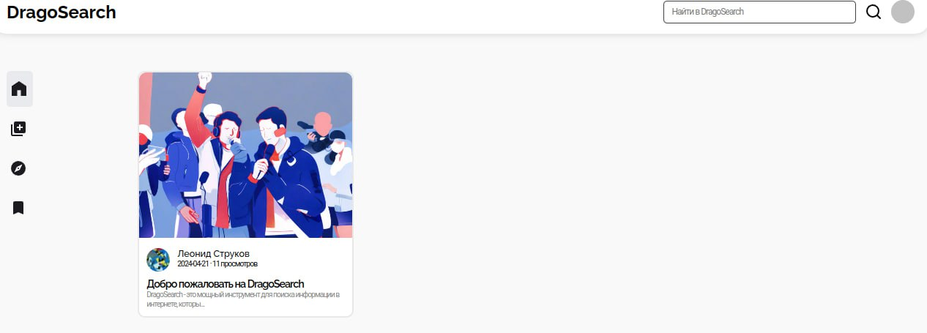

Проект “DragoSearch”

Slide 2
DragoSearch
DragoSearch — онлайн платформа, аналог Дзена, которая позволяет пользователям создавать статьи с использованием искусственного интеллекта и получать персонализированные рекомендации контента. Автоматический редактор поможет улучшить текст и подобрать подходящие иллюстрации.

Slide 3
Аудитория
Платформа DragoSearch создана для людей, которым необходимо создавать и редактировать статьи для различных целей, таких как блоги, журналы, сайты, исследования и другие проекты.

Slide 4
Системные требования
OS: Любая OS
Оперативная память: более 1 Гб
Присутствие доступа в интернет

Slide 5
Спасибо за внимание!

